Slide 1
TEMA: TRIGGER
DOMINIO DEL UNIVERSO: BINGO
OBJETIVO:
Poner en practica los conocimientos obtenidos al realizar algunas consultas mediante bases de datos en este caso hacia un software de bingo
Realizar un trigger para poder mejorar la gestión de la base de datos sin requerir que el usuario las ejecute.
Universidad Laica Eloy Alfaro de Manabí
Carrera Tecnología de la Información
Gestión de Base de Datos
Estudiante: Curso: 5”A”
Fuente: Propia

Slide 2
Índice
Universo del Discurso
Entidades
Modelo Conceptual
Trigger
Cursor
Procedimiento Almacenado
Reporte
Conclusiones

Slide 3
Universo del Discurso
Índice
La cadena de Bingos online ha solicitado un sistema informático para Bingos el cual se ha nombrado “BINGOMAX" utilizado para la gestión de su negocio este modelo de datos debe contener lo siguiente:
La cadena cuenta con usuarios de los cuales se debe obtener el Código, los nombres, apellidos, cedula, dirección, fecha de nacimiento, fecha de inscripción y fecha de pago. También cuenta con un administrador del cual se debe conocer el nombre, celular, cedula y el usuario a el cual administra. A continuación, se muestran los primeros BINGOS realizados:
NUMERO DE BINGO | FECHA DEL BINGO | PERSONAS INSCRITAS | ADMINISTRADOR
001 | 10/07/2020 | 40 personas | Stefany Pico Mendoza
002 | 10/08/2020 | 35 personas | Pedro Moreira Cevallos
003 | 10/09/2020 | 37 personas | Tony Anchundia Murillo
004 | 10/10/2020 | 50 personas | Lucia Delgado Mantuano
005 | 10/11/2020 | 54 personas | Jacqueline Alcívar Mendoza
006 | 10/12/2020 | 40 personas | Eduardo Zambrano Cedeño
007 | 10/01/2021 | 50 personas | Yuletzi Álvarez Rodríguez

Slide 4
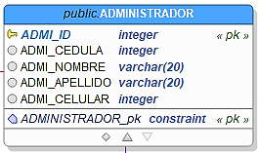
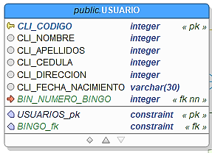
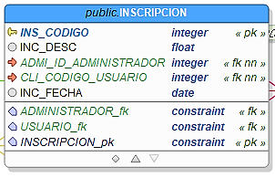
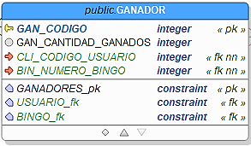
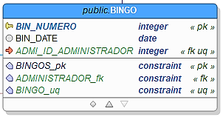
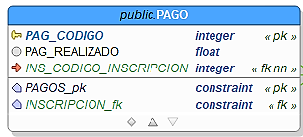
Entidades
Índice
Link: Creación de tablas

Slide 5
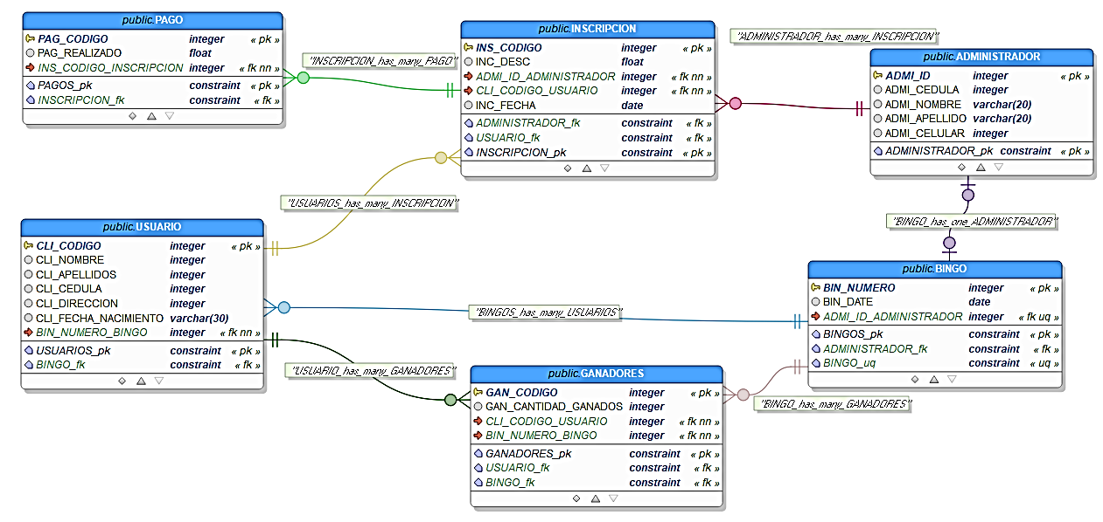
Modelo Lógico/Relacional
Índice
Link: Modelo de Datos

Slide 6
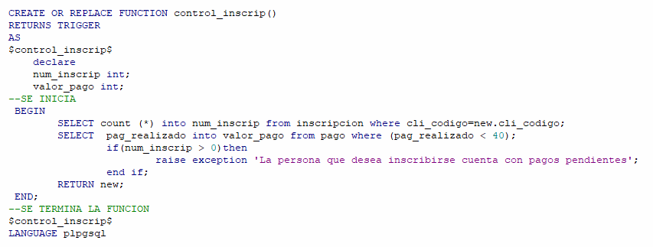
Trigger
Índice
Realizar un trigger que impida que un cliente con pagos pendientes se inscriba nuevamente
Link: Trigger

Slide 7

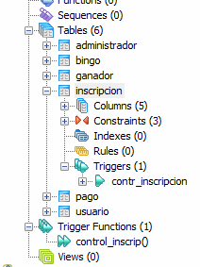
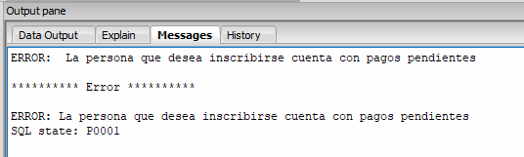
Trigger
Índice
Realizar un trigger que impida que un cliente con pagos pendientes se inscriba nuevamente

Slide 8
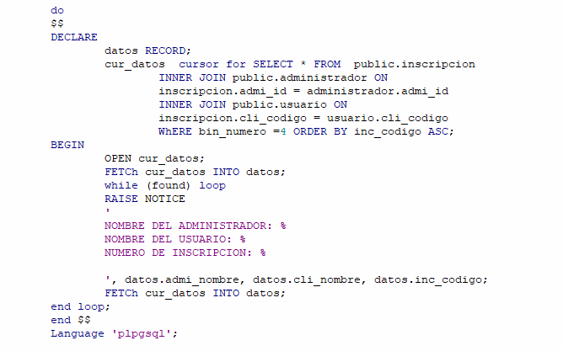
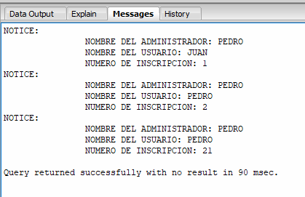
Cursor
Índice
Un cursor que muestre el numero de la inscripción el nombre del administrador desiGnado y el cliente.
Link: Cursor

Slide 9
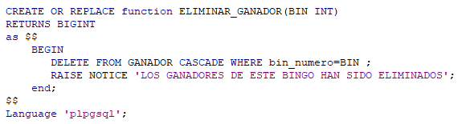


Procedimiento almacenado
Índice
Un procedimiento almacenado que permita eliminar los ganadores correspondientes a un bingo determinado
Link: Procedimiento Almacenado

Slide 10
Reporte usando base de datos
Índice
Crear un reporte que muestre un administrador con la lista de los usuarios de los cuales este es encargado incluyendo los detalles de inscripción y el valor a pagar
PENTAHO (REPORT DESIGNER)

Slide 11
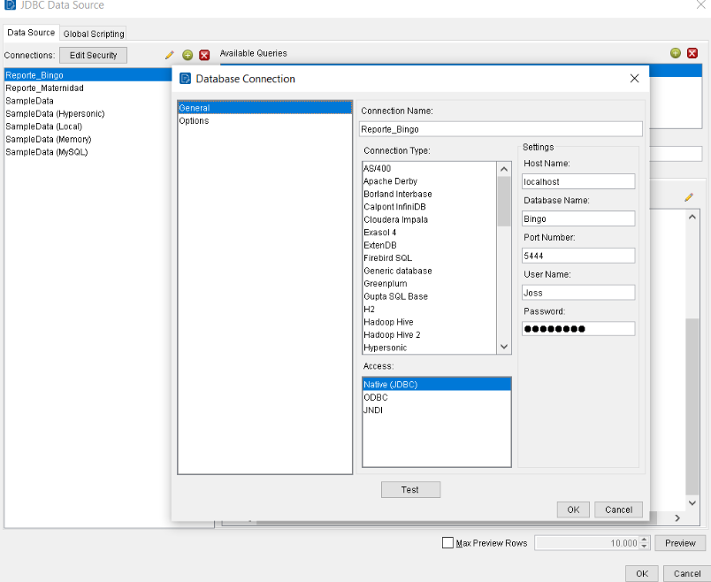
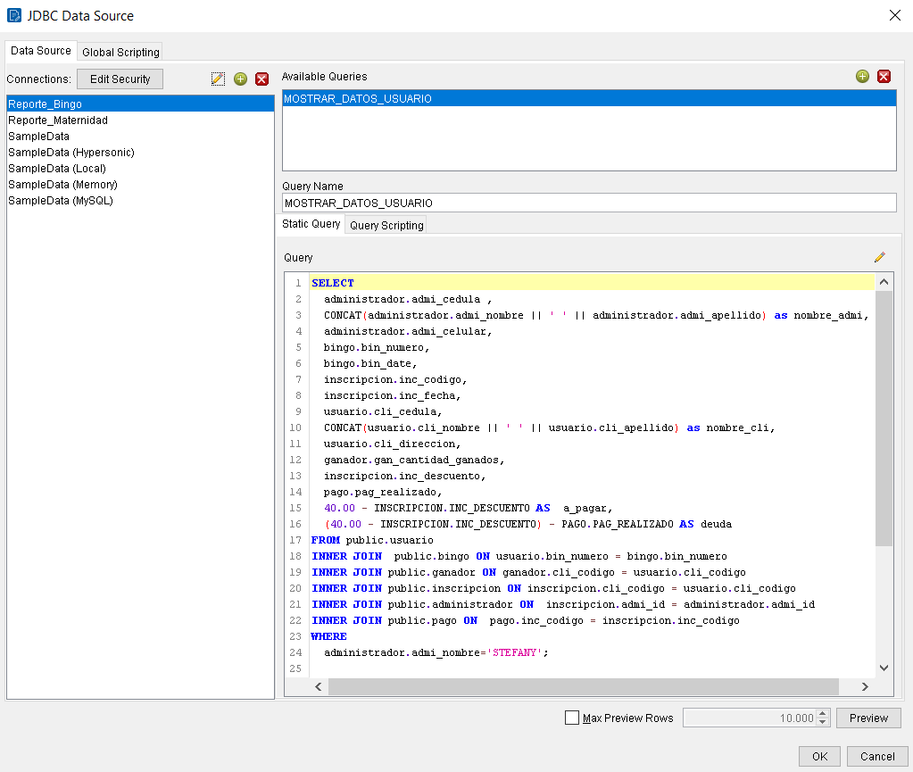
Reporte usando base de datos
Índice
PENTAHO (REPORT DESIGNER)

Slide 12
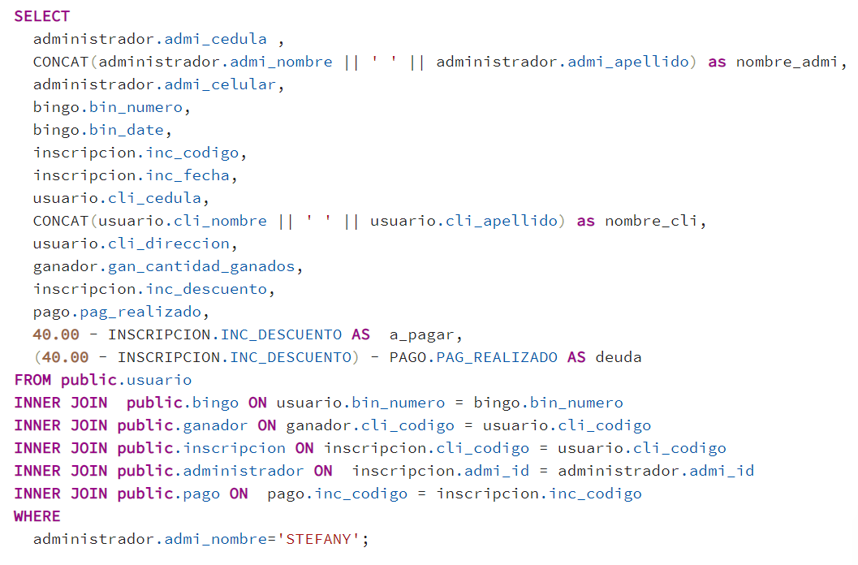
Reporte de la base de datos
Índice
Link: Reporte

Slide 13
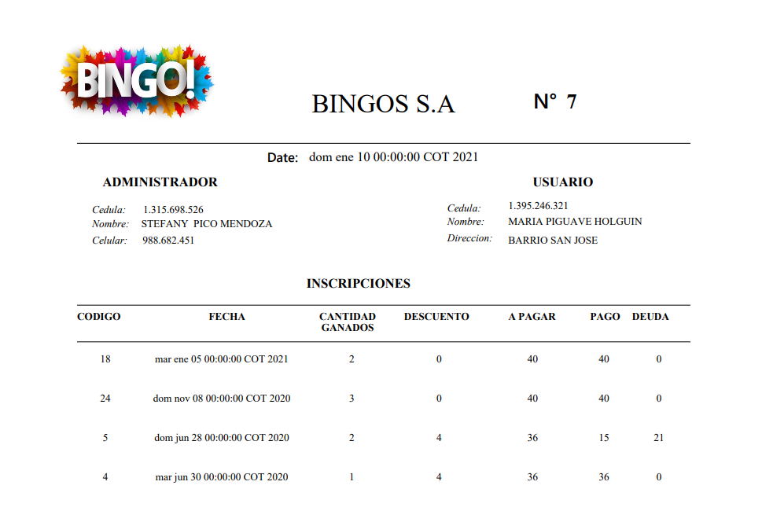
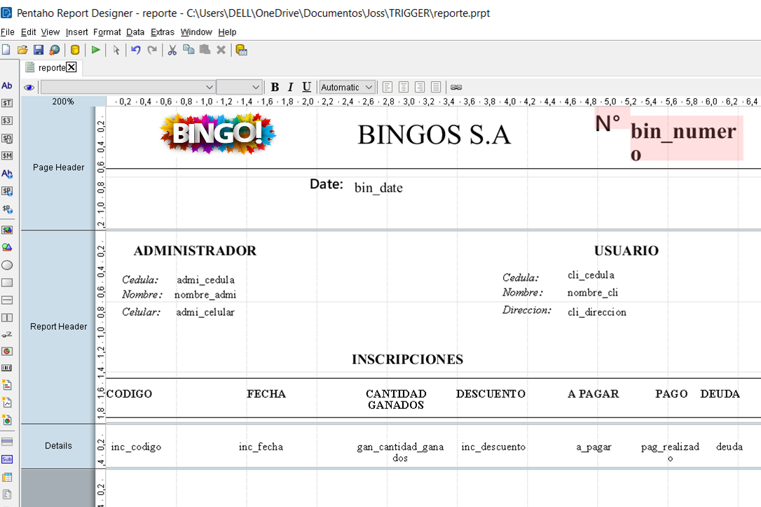
Reporte de la base de datos
Índice

Slide 14
Conclusiones
Índice
Un trigger es una clase especial de procedimiento almacenado que se ejecuta automáticamente cuando se produce un evento en el servidor de bases de dato.
Los cursores son muy útiles sobre todo cuando no podemos tener todas las columnas que necesitamos en un solo SELECT.
Los procedimientos almacenados en SQL son mucho más fáciles de crear y las funciones tienen una estructura más rígida y admiten menos cláusulas y funcionalidades.
Pero, por otro lado, usted puede usar fácilmente los resultados de la función en T-SQL. Le mostramos cómo concatenar una función con una cadena. La manipulación de resultados de un procedimiento almacenado es más complej

Slide 15
Gracias
Índice

